Slide 1

인적 정보 생성ㆍ저장 프로그램
이 상 원

Slide 2

실행 파일
생성 및 설치

Slide 3
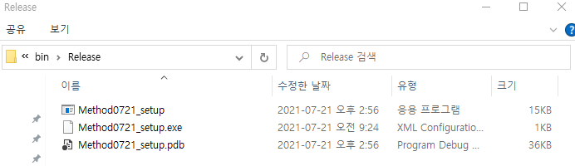
PART 1
실행파일 생성 및 설치
Release 폴더 내 .exe파일을 생성

Slide 4
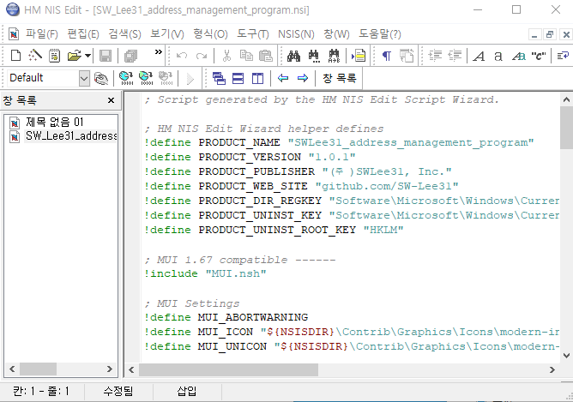
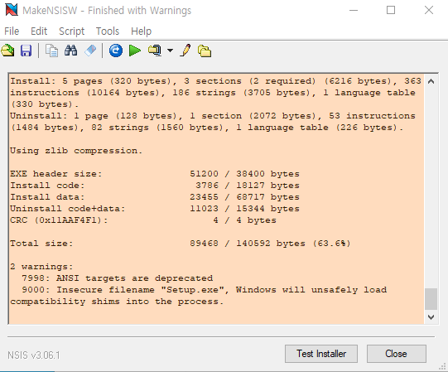

PART 1
실행파일 생성 및 설치
HM NIS 활용 ㅡ> Setup 스크립트 생성
NSIS활용 Setup 파일 생성

Slide 5
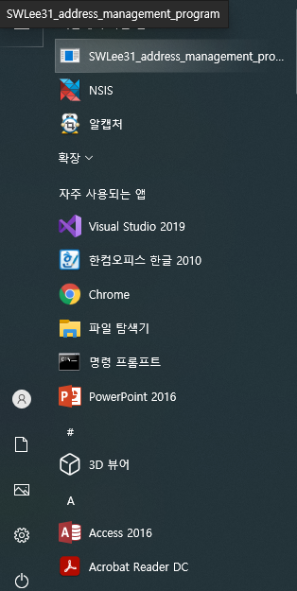


PART 1
실행파일 생성 및 설치
생성한 Setup파일을 통해 .exe 실행파일 설치
성공적으로 설치된 파일

Slide 6
SW_Lee31
Address_management
프로그램
소개

Slide 7
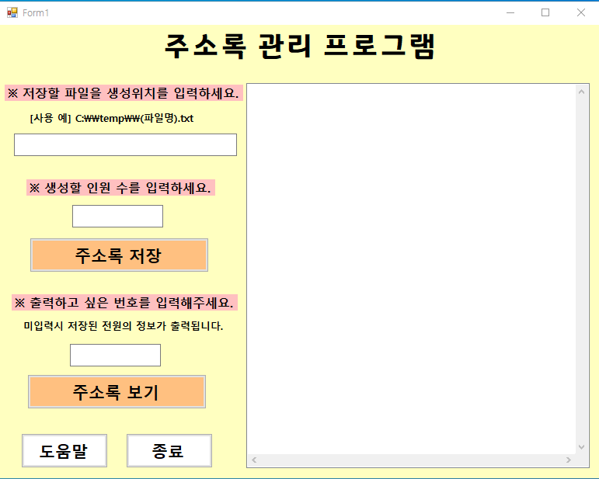
PART 1
프로그램 소개
정상적으로 실행되는 프로그램

Slide 8

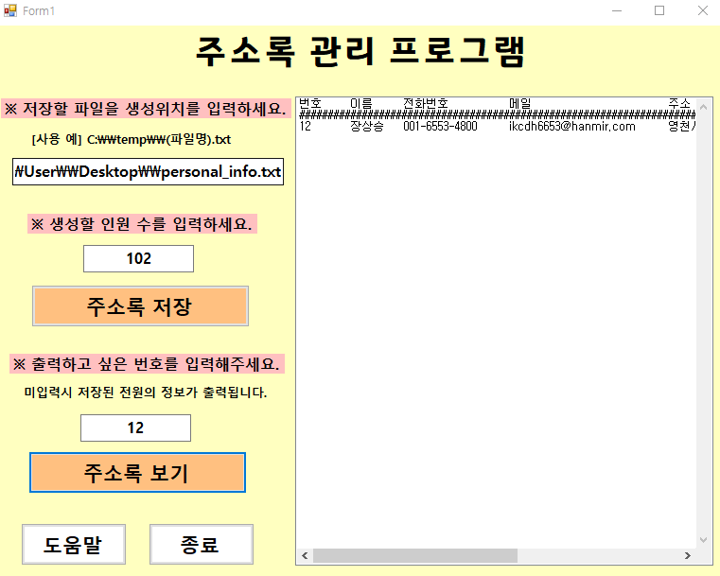
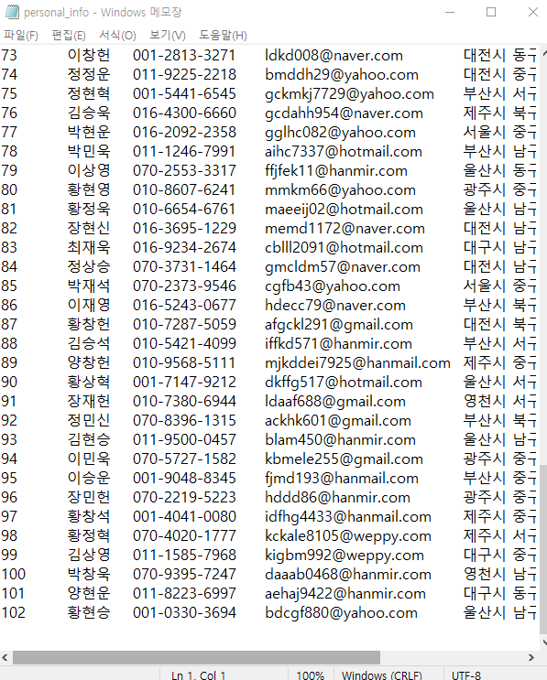
PART 1
프로그램 소개
생성된 txt파일
파일 저장 위치 주소를 입력 하지 않을 시 기본값으로
C:\\c#_work\\addr.txt 에 저장됨.
원하는 인원수만큼 파일에 저장할 수 있음
저장된 인원의 번호를 입력 시 해당 인원 출력 (미 입력 시 저장된 정보 전부 출력)
출력 화면

Slide 9
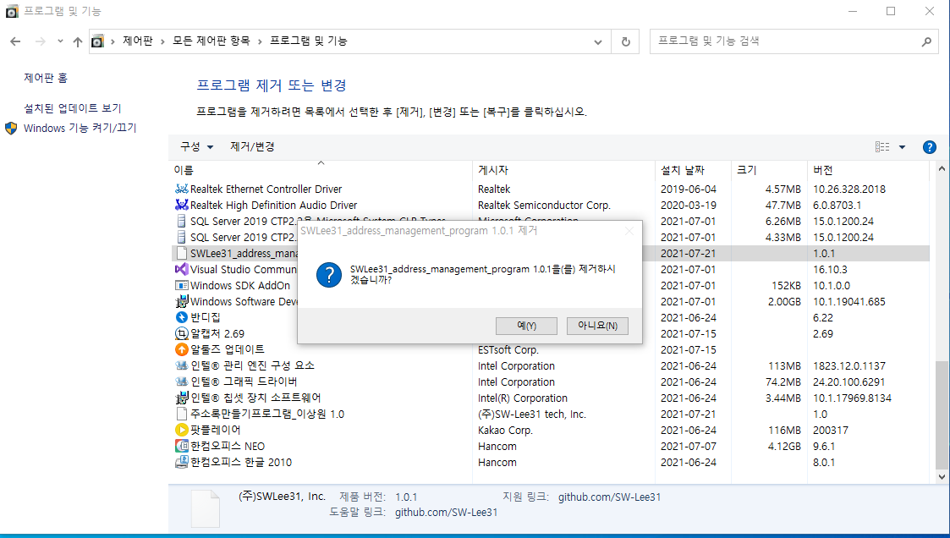
PART 1
프로그램 소개
Uninstall 화면

Slide 10

Thank You

